Slide 1
МБОУ СОШ №19 День эколят
г.о. Мытищи
2021/22уч.год

Slide 2
25 апреля - ежегодный День Эколят.
27 мая 2021 года на Невском международном экологическом конгрессе
ребята-эколята Санкт-Петербурга обратились к участникам конгресса с
просьбой поддержать их инициативу о проведении во всех дошкольных
образовательных организациях, школах и учреждениях дополнительного
образования субъектов Российской Федерации ежегодного «Всероссийского дня
Эколят» (далее - День Эколят).
Решением программного комитета Проектов принято решение о
проведении 25 апреля ежегодного Дня Эколят.

Slide 3
День эколят в нашей школе
В этом году наша школа тоже приняла участие в этом мероприятии:
23-24 апреля- проведение субботника «Было-стало»
25 апреля воспитанники экологического клуба «Росток» провели экоурок «Сохраним природу вместе»
25-26 апреля прошла акция «Сдай макулатуру-спаси дерево!»
25 апреля проведен конкурс экологических плакатов «Сохраним природу вместе»

Slide 4
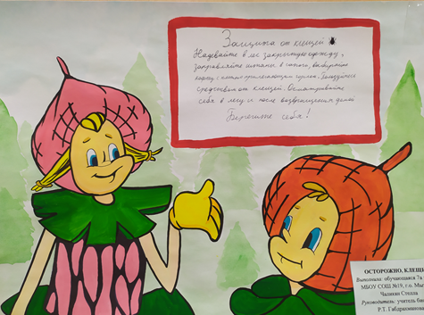
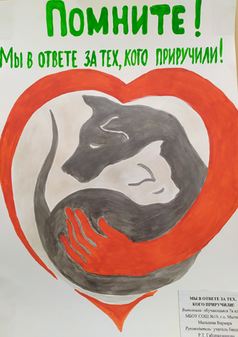
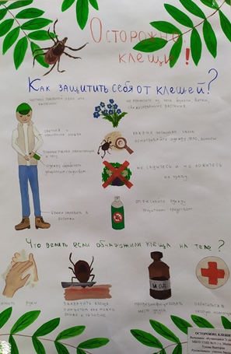
Конкурс экологического плаката
25 апреля проведен конкурс экологических плакатов
«Сохраним природу вместе» среди обучающихся 7-х классов

Slide 5
Результаты конкурса экологических плакатов «Сохраним природу вместе»
I место – Тукова В. (7е кл.)
Арзамасова М. (7а кл)
II место- Мадазимова М.(7в кл)
Чаликян С. (7а кл)
III место-Мальцева В. (7в кл)

Slide 6
Сохраним природу вместе
25 апреля воспитанники экологического клуба «Росток» провели экоурок «Сохраним природу вместе» в 4В классе.
Они рассказали ребятам об акции «Сдай макулатуру- спаси дерево!», проводимую 25-26 апреля, об акции «Добрые крышечки», которая проводится на постоянной основе в нашей школе, о правилах поведения в лесу, правилах пожарной безопасности в лесу.

Slide 7
Акция «Сдай макулатуру- спаси дерево»
25-26 апреля в нашей школе прошла акция «Сдай макулатуру-спаси дерево!»
В ней приняли участие дети, их родители и учителя
Эта акция проводится два раза в год: осенью и весной!

Slide 8
Акция «Сдай макулатуру- спаси дерево»
Результаты сбора макулатуры.
Начальная школа
Рейтинг сбора макулатуры.
Начальная школа
1 место | 2 место | 3 место
4Г- 259 кг | 4К- 138 кг | 3Д- 83 кг
2-е классы | 3-и классы | 4-е классы
2Б класс - 5,65 кг | 3Д - 83 кг | 4 А - 8,5кг
 | 3Е- 5,15 кг | 4Г- 259 кг
 | 3К- 23 кг | 4К- 138 кг

Slide 9
Старшая школа
Рейтинг сбора макулатуры
Результаты сбора макулатуры
5 кл/кг | 6 кл/кг | 7 кл/кг | 8 кл/кг | 9 кл/кг | 10 кл/кг
5А -18,5 | 6В -6,3 | 7А-8,75 | 8А -13,2 | 9А-7,15 | 10А-40,1
5Б-3,5 | 6З-18,6 | 7Б-985 | 8В-8 | 9В-3 | 10Б-25
5В-50 |  | 7В-43 | 8Д-31,5 | 9Е-25,5
5г -1 |  | 7Д-3 | 8Е-77
 |  | 7И-264,2
1 место | 2 место | 3 место
7Б-985 кг | 7И-264,2 кг | 5В-50 кг

Slide 10
Акция «Сдай макулатуру- спаси дерево»
Наши чемпионы
Всего собрали 1891,4 кг макулатуры
1 место | 2 место | 3 место
7Б-Заргарян Вероника 622,2 кг | 7Б- Власов Михаил 239 кг | 7И – Чевтаева Екатерина 88,7 кг

Slide 11
До новых встреч!
Мероприятия организовала и провела
учитель биологии, руководитель экологического клуба «Росток» Габдрахманова Разина Тимеряновна.

